Slide 1
Fondo de Innovación de Programas
Directrices para 2025

Slide 2
Propósito
El Fondo de Innovación de Programas (FIP) tiene como objetivo poner a prueba nuevos programas que tengan el potencial de ampliarse a varios países en el futuro.
La presentación de propuestas para el FIP es totalmente voluntaria. Los proyectos no están obligados a presentar propuestas.

Slide 3
Proceso de selección
Las decisiones de financiación las tomará un comité de madres.
Cada país será invitado a nominar a una mujer para que forme parte del comité de selección
Los proyectos de cada país pueden decidir cómo seleccionar a su nominada
Las nominadas deben haber formado parte previamente de un comité de selección de Agentes de Cambio
Envíe el nombre y la información de contacto de la nominada de su país al director de su proyecto regional antes del 15 de marzo
Mónica Gómez facilitará una reunión virtual del comité de selección el 15 de abril o alrededor de esa fecha

Slide 4
Criterios de selección *
Atender a una población a la que el proyecto no atiende actualmente O satisfacer una nueva necesidad en una población a la que el proyecto atiende actualmente
Brindar una respuesta nueva o innovadora a una necesidad grande y creciente
Abordar un problema en el que el proyecto tenga la experiencia requerida O el proyecto se asociará con una organización que tenga la experiencia requerida
Plan de evaluación de programa sólido, una teoría de cambio clara e indicadores de resultados
* Nota: Los criterios de selección han cambiado desde que se envió el memorando original para que coincidan más directamente con la experiencia de las mujeres que formarán el comité de selección.

Slide 5
Monto
Las propuestas deben estar entre $20,000-60,000 USD
Dada la cantidad limitada de fondos en comparación con el numero de proyectos, cada proyecto puede presentar un maximo de dos propuestas en 2025

Slide 6
Población destinaria
La propuesta debe estar dirigida a poblaciones marginadas.
Las propuestas pueden estar dirigidas a:
Familias apadrinadas,
Familias no apadrinadas,
Comunidades donde existe un programa Unbound, y/o
Comunidades donde actualmente no existe un programa Unbound

Slide 7
Cronograma 2025
15 de marzo | Enviar el nombre del representante para el comite
31 de marzo | Fecha límite para presentar propuestas (https://forms.gle/NiSRCFbeKu9sj9LF8)
15 de abril | Selección de propuestas para financiación en 2025
1 de mayo | Desembolso a los proyectos seleccionados
1 de septiembre, 2025 | Fecha límite para lanzar los programas financiados
30 de septiembre, 2026 | Fecha límite para completar el programa
90 días después de la finalización del programa | Fecha límite para entregar los informes de evaluación (se compartirá el formato pronto)

Slide 8
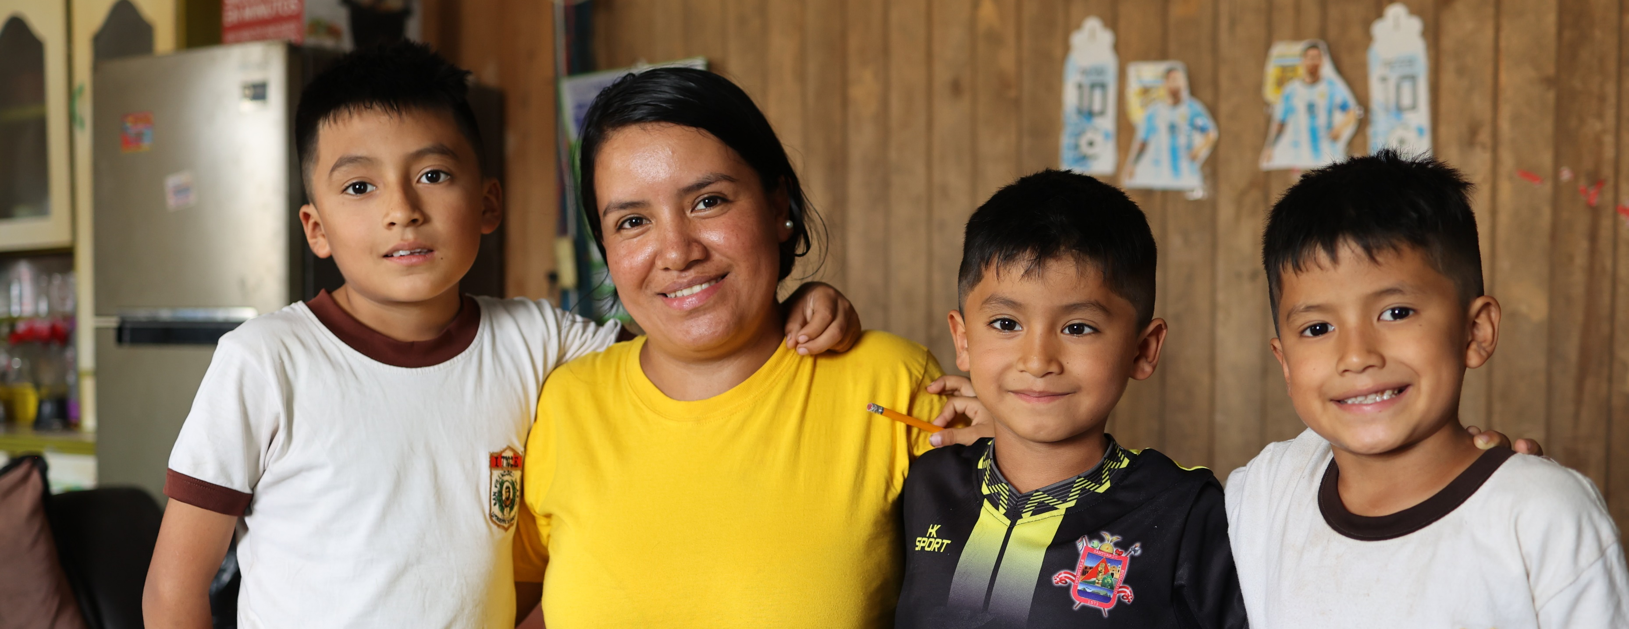
Comentarios & Preguntas

